Slide 1
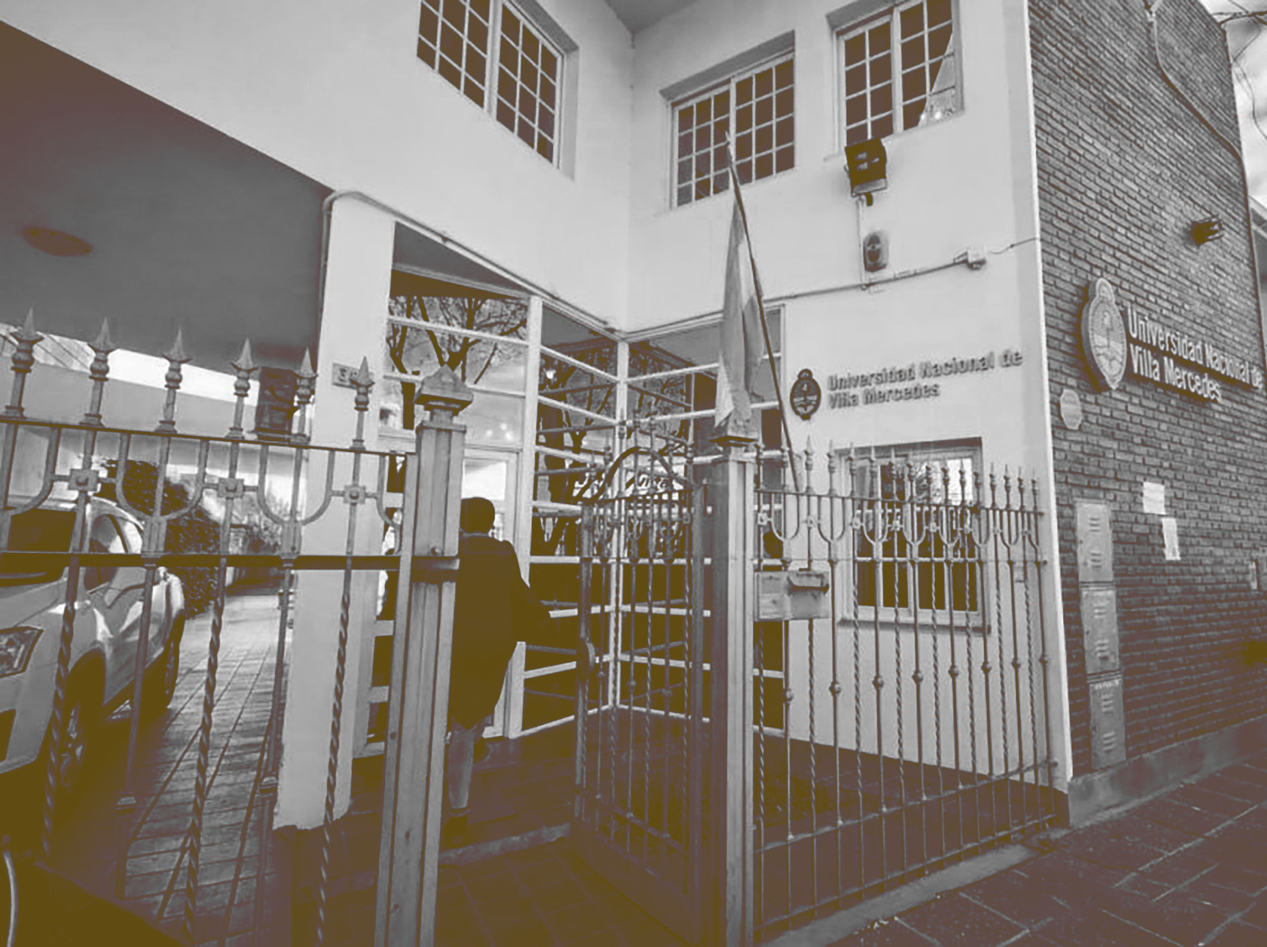
SECRETARÍA DE CIENCIA Y TÉCNICA

Slide 2
OBJETIVOS: institucionales de CyT
01
02
ORDENANZA CS N 001/2021
Promover la generación de conocimientos a través de la Investigación Científica y el Desarrollo Tecnológico.
Incentivar la producción de calidad y la formación de recursos humanos de excelencia

Slide 3
OBJETIVOS: convocatoria CyT
01
02
03
04
05
Definir los requisitos mínimos del sistema para que los proyectos alcancen los requerimientos básicos para concursar y acogerse a convocatorias o Programas nacionales (MINCyT, Agencia, CONICET).
Que algunos de los proyectos actuales (finalizados el 31/12/2020) se acrediten en el nuevo sistema .
Asegurar la participación de todas áreas académicas a través de una Comisión Asesora de Investigación (CAI).
Definir los requisitos para ser Director/a y/o Co-Director/a y miembros de un proyecto de investigación. Establecer un proceso de evaluación por pares disciplinarios externos
Disponer de un criterio de asignación de fondos destinados a subsidiar las actividades de investigación.
06
Disponer de un sistema de evaluación permanente y retroalimentación.

Slide 4
IMPLEMENTACIÓN PROYECTOS DE CIENCIA Y TÉCNICA
ORGANIZACIÓN
Las actividades científicas reconocidas por el sistema de CyT se organizarán en proyectos de investigación.
a) Proyecto de Investigación Consolidado
(PROICO), conformado por grupos reconocidos por su actividad científica.
podrán ser estructurados en líneas de investigación a cargo de un Director de Línea , en torno a un único tema de trabajo, con objetivos propios.
PROYECTOS > CATEGORÍAS
b) Proyectos de Investigación promocionados (PROIPO), constituido por grupos recientemente constituidos sobre temáticas nuevas, prioritarias y/o de vacancia, que a criterio de cada escuela de origen sea necesario fomentar.

Slide 5
DIRECTORES EXTERNOS DE PROYECTO
DIRECTOR/A DE PROYECTO
IMPLEMENTACIÓN PROYECTOS DE CIENCIA Y TÉCNICA
CATEGORIZACIÓN DE PROYECTOS
Docente en actividad con al menos cargo de Profesor en la UNViMe.
Haber demostrado capacidad e iniciativa para planificar tareas de investigación o transferencias de origen tecnológico y/o social y formación de recursos humanos.
Haber demostrado nivel científico mediante labor de investigación o desarrollo tecnológico y/o social, certificado a través de dirección de proyectos, patentes, publicaciones en libros y/o revistas de reconocimiento en su especialidad o transferencias tecnológicas o sociales, acreditadas.
Los PROICO podrán ser dirigidos por un Director/a externo que deberá cumplir las exigencias establecidas (el co-Director/a debe ser profesor de la UNViMe).
Para solicitar la inclusión del Proyecto en el Programa de Incentivos a Docentes Investigadores de UUNN (Min de Educación de la Nación), el Director deberá poseer Categoría III o superior.

Slide 6
CO-DIRECTOR/A DE PROYECTO
RESPONSABLE ADMINISTRATIVO DE PROYECTO
IMPLEMENTACIÓN PROYECTOS DE CIENCIA Y TÉCNICA
DIRECTOR/A DE LÍNEA
CONFORMACIÓN DEL GRUPO DE INVESTIGACIÓN
Colaborará en la tarea de dirección del Proyecto y deberá cumplir con condiciones equivalentes a las establecidas para ser Director/a.
Los proyectos a cargo de Directores Externos deberán designar a un responsable administrativo.
Se requiere al menos 3 años de actividad en investigación, acreditando antecedentes en la temática específica de investigación. Como una situación de excepción y por única vez, para la primera convocatoria bajo esta normativa, se podrá proponer un Director/a de línea que no tenga la antigüedad solicitada.
Todo Proyecto de Investigación y cada línea de los PROICO si tuviese, deberá contar con al menos tres integrantes -incluyendo al Director- que posean cargo docente en la UNViMe -. Estos cargos pueden ser de cualquier dedicación o carácter.

Slide 7
DEDICACIÓN
IMPLEMENTACIÓN PROYECTOS DE CIENCIA Y TÉCNICA
INTEGRANTES
Los Docentes Investigadores de la UNViMe podrán dedicar a la función de investigación entre un veinticinco (25) y un cincuenta (50) por ciento del total de la dedicación de su cargo docente ARTÍCULO 17°.
Docentes investigadores de la UNViMe.
Becarios que posean becas de cualquier institución, destinadas a tareas de investigación científica Alumnos de carreras de la UNViMe presenciales o a distancia, con tareas de investigación en el Proyecto.
Pasantes: alumnos o graduados con Plan de Trabajo formalizado.
Colaboradores externos:
Asesores externos: especialistas con dominio de temáticas específicas
Personal de apoyo para el desarrollo de tareas de investigación > profesionales, técnicos o administrativos .
(En todos los casos (ítems a)-g) se deberán especificar las horas semanales dedicadas al Proyecto en los
formularios que a tal fin se establezcan)

Slide 8
COMISIÓN MULTIDISCIPLINARIA DE LA EVALUACIÓN
PRESENTACIÓN DE PROYECTOS DE INVESTIGACIÓN
IMPLEMENTACIÓN PROYECTOS DE CIENCIA Y TÉCNICA
La Comisión Multidisciplinaria de Evaluación estará integrada por al menos dos evaluadores externos a la UNViMe con categoría equivalente de investigación (CEI) del Programa de Incentivos no inferior a II; uno de los cuales deberá ser externo a la región Centro-Oeste, región de pertenencia de esta Universidad.
Las Escuelas propondrán a la Secretaría de Ciencia y Tecnología de la Universidad áreas temáticas que serán contenedoras disciplinarias de todos los Proyectos de Investigación de su Unidad Académica, las cuales serán aprobadas por el Consejo Superior a propuesta de la CAI. Eventualmente, los Proyectos podrán ser evaluados en el área temática con mayor afinidad a su disciplina.
La CAI propondrá a la Secretaría de Ciencia y Tecnología de la Universidad el listado de evaluadores externos, seleccionados del Banco de Evaluadores del Ministerio de Educación.
Las solicitudes de Proyectos se presentarán por Mesa de Entradas del Rectorado y dirigidas a la Secretaría de Ciencia y Técnica
Se de bene respetar las pautas y cronogramas aprobados por la CAI y el Consejo Superior.
La CAI controlará los aspectos formales de las solicitudes de acuerdo con la presente norma y realizará el análisis, revisión y distribución de las solicitudes a los pares evaluadores externos, quienes constituirán una Comisión Multidisciplinaria.

Slide 9
EVALUACIÓN DE LOS PROYECTOS DE INVESTIGACIÓN
CALIFICACIÓN
IMPLEMENTACIÓN PROYECTOS DE CIENCIA Y TÉCNICA
Cada evaluador emitirá un dictamen correspondiente a la evaluación de los siguientes ítems:
Director/a y Codirector/a del Proyecto.
Equipo que conforma el Proyecto.
Presentación del Proyecto a través de la valoración de: objetivos, justificación, relevancia de la temática, metodologías, antecedentes, plan de actividades, propuesta de formación de recursos humanos, recursos disponibles y solicitados.
Valoración Global de la presentación.
Para la calificación de los diferentes ítems de la Presentación, se utilizará la siguiente escala:
Muy Bueno, Bueno, Regular, Insuficiente.
La calificación de un ítem como Insuficiente o dos ítems con calificación Regular implicarán la No Aprobación de la Presentación.

Slide 10
PRESENTACIÓN DE INFORMES
INFORMES DE PROYECTOS DE INVESTIGACIÓN
IMPLEMENTACIÓN PROYECTOS DE CIENCIA Y TÉCNICA
EVALUACIONES
Los Directores de Proyecto deberán presentar anualmente los informes de avance del Proyecto
Informe de Avance Externo
Informe de Avance Interno (IAN).
Los informes serán presentados en forma alternada cada año según corresponda.
Informe de Avance Externo: En forma bianual, las evaluaciones serán efectuadas por dos evaluadores externos seleccionados según el procedimiento acordado por la CAI y protocolizado mediante Resolución de Consejo Superior.

Slide 11
PRESENTACIÓN DE INFORMES
CONDICIONES NECESARIAS PARA PRESENTARSE EN LA CONVOCATORIA PROYECTOS CYT 2021
IMPLEMENTACIÓN PROYECTOS DE CIENCIA Y TÉCNICA
EVALUACIONES
Los Directores de Proyecto deberán presentar anualmente los informes de avance del Proyecto
Informe de Avance Externo
Informe de Avance Interno (IAN).
Los informes serán presentados en forma alternada cada año según corresponda.
1 - Cerrar académicamente y técnicamente los proyectos de convocatorias anteriores (2016 y 2018).
2- Cerrar financieramente y obtener libre deuda de los proyectos de convocatorias anteriores (2016 y 2018).

Slide 12
DISTRIBUCIÓN y ASIGNACIÓN DE FONDOS
ASIGNACIÓN BÁSICA PARA INVESTIGACIÓN
FINANCIAMIENTO
Cada año la CAI propondrá al Consejo Superior, sobre base debidamente fundada, el monto del presupuesto anual de Ciencia y Técnica de la Universidad destinado a subsidiar los Proyectos de Investigación.
Todos los años la CAI, con aprobación del Consejo Superior, determinará la Asignación Básica de Investigación, que tendrá el carácter de monto equivalente mínimo para subsidiar los proyectos.

Slide 13
FINANCIAMIENTO
La asignación se realizará teniendo en cuenta los siguientes dos ítems:
El resultado de la evaluación del Proyecto, que comprende Productividad y Formación de Recursos Humanos.
La participación del grupo en el Programa de Incentivos, una vez que la UNViMe aplique al mismo.
Obtención de Subsidios o Becarios de Organismos del Sistema de Ciencia y Tecnología externos a la Universidad en el ámbito nacional o internacional.
Actividades de transferencia tecnológica y/o social en la identificación de los problemas abordados, debidamente certificadas.
Actividades de Transferencia acreditadas asociadas y/o derivadas de las actividades del Proyecto de Investigación.
Participación de alumnos con tareas de investigación en el Proyecto.
Otros que pudieran resultar de interés para la CAI.

Slide 14
FINANCIAMIENTO
ENTREGA DE LOS FONDOS
El subsidio será percibido por el Director/a del Proyecto o, en su defecto, el codirector, si lo hubiera.
Será administrado a través de la Secretaría de Hacienda y Administración la que transferirá montos parciales ajustados a requerimiento presupuestados por el director del Proyecto, según los ítems especificados y aprobados en su plan de trabajo.

Slide 15
Las funciones de la CAI son >
¿QUÉ ES LA COMISIÓN ASESORA DE INVESTIGACIÓN (CAI)?
Asesorar al Consejo Superior sobre la política de Ciencia y Técnica de la UNViMe.
Promover las actividades de Ciencia y Técnica en todo el ámbito de la UNViMe y evaluar su ejecución.
Proponer el plan anual de actividades y previsiones de financiamiento en lo que se refiere a las actividades de Ciencia y Técnica.
Proponer y/o intervenir en la creación de organismos idóneos para el desarrollo de actividades de Ciencia y Técnica, su organización y funcionamiento.
Promover la formación continua, la producción de nuevos conocimientos, la socialización de conocimientos y metodologías de trabajo adecuadas.
Es una comisión integrada por:
El presidente, que será el Secretario/a de Ciencia y Técnica del Rectorado.
Los Directores de Departamento.
Los Directores de Escuela o un docente en su representación, que acredite experiencia probada en el sistema, el cual será designado por el propio Director/a.

Slide 16
COMISIÓN ASESORA DE INVESTIGRACIÁN
Dr E Daniel Guerreiro -Sec de CyT de la UNViMe
Dr Silvia Miró -Directora del Dep de Cs Aplicadas y Tecnología
Lic Elvira Quiroga -Directora del Dep de Cs Básicas
Ing Alberto Ledesma -Director de la Escuela de Ingenieria y Cs Ambientales
Dr Guillermo Enrique Ojeda (UNViMe/UNSL)
Mg Jorge Agustin Adaro (UNViMe/UNRC)
Lic Mariana Ceballos – Directora Escuela de Gestión de Empresa y Economia
Dra Roxana Lobos (UNViMe/UNSL)
Dr Cristian Rabanal (UNViMe/UNRC)
Lic Roxana Tropich – Directora escuela de Cs Sociales y Educación
Mg Carlos Mazzola (UNViMe/UNSL)
Dr Eduardo Romero (UNViMe/UNRC)
Lic Vanesa Cassano – Directora Escuela de Cs de la Salud
Dr Gaston Repossi Marquez (UNViMe/UNC)
Prof. Jackeline Miazzo (UNViMe/UNSL)

Slide 17
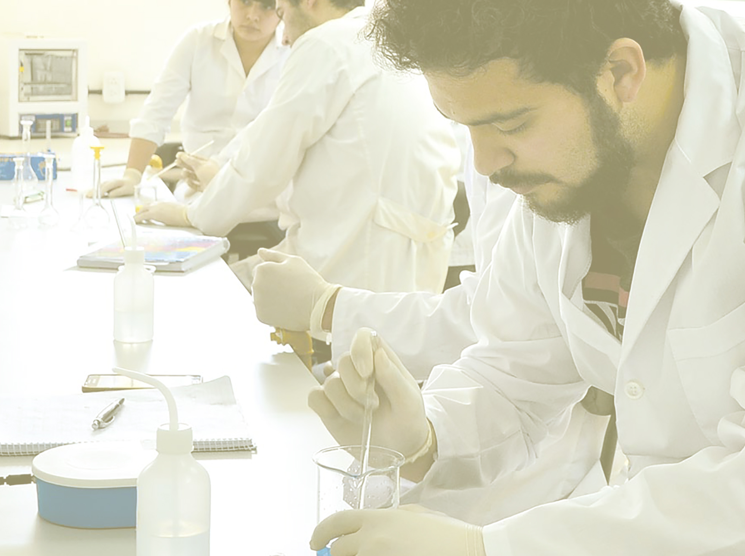
MUCHAS GRACIAS
Consultas:
cienciaytecnica@unvime.edu.ar
www.unvime.edu.ar
unvime_insta
La UNViMe

